Slide 1
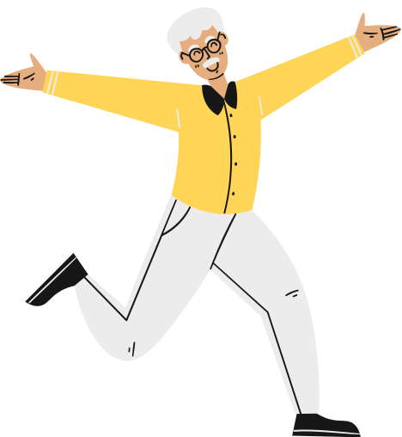
Chào mừng các em
đến với tiết học hôm nay!

Slide 2
Khởi động:
AI NHANH HƠN

Slide 3
Hãy tìm các câu tục ngữ có trong các ví dụ sau:
Ăn quả nhớ kẻ trồng cây
Cái nết đánh chết cái đẹp
Góp gió thành bão
Nhắm mắt xuôi tay
Gần mực thì đen, gần đèn thì sáng
Mẹ tròn con vuông
Đi một ngày đàng học một sàng khôn
Đói cho sạch, rách cho thơm
Một nắng hai sương
Nước đổ lá khoai
Tục ngữ
Thành ngữ

Slide 4
I.Tri thức tiếng Việt
Hoạt động nhóm 10 phút để hoàn thành phiếu học tập sau:
Đặc điểm phân biệt | Tục ngữ | Thành ngữ
Hình thức
Chức năng
Ví dụ

Slide 5
I.Tri thức tiếng Việt
Hoạt động nhóm 10 phút để hoàn thành phiếu học tập sau:
Đặc điểm phân biệt | Tục ngữ | Thành ngữ
Hình thức
Chức năng
Ví dụ
Là 1 câu diễn đạt một ý trọn vẹn.
Là tập hợp từ cố định quen dùng.
Nhận xét, đúc kết kinh nghiệm, tăng độ tin cậy, thuyết phục.
Làm cho câu văn giàu hình ảnh, cảm xúc.
Cha mẹ sinh con, trời sinh tính
Chậm như rùa

Slide 6
I.Tri thức tiếng Việt
*Thành ngữ :
-Khái niệm: Là một tập hợp từ cố định quen dùng.
VD: Chậm như rùa, nhanh như cắt, đen như cột nhà cháy,..
-Chức năng: làm cho lời nói, câu văn trở nên giàu hình ảnh, cảm xúc (là 1 bộ phận của câu).

Slide 7
Bài tập nhanh

Slide 8
“Đêm tháng năm chưa nằm đã sáng
Ngày tháng mười chưa cười đã tối.”
+Đây là thành ngữ hay tục ngữ? Có ý nghĩa gì?
+Câu tục ngữ có điều gì phi thực tế?

Slide 9
I.Tri thức tiếng Việt
*Nói quá:

Slide 10
Cùng chơi nào!
Điền các từ còn thiếu trong các thành ngữ sau:
1/lớn nhanh như…….
2/đi………. trong bụng
3/mình đồng da ……
4/một bước lên ……..
5/ vắt……..lên cổ
+Em hãy tìm từ còn thiếu trong mỗi câu thành ngữ.
+Những thành ngữ này có gì giống nhau về cách thể hiện nội dung?
thổi
guốc
sắt
mây
chân
BẮT ĐẦU

Slide 11
I.Tri thức tiếng Việt
*Nói quá: là biện pháp phóng đại mức độ, quy mô, tính chất của sự vật, hiện tượng được miêu tả nhằm nhấn mạnh, gây ấn tượng, tăng sức biểu cảm cho sự diễn đạt.
VD: Tát cạn biển Đông.

Slide 12
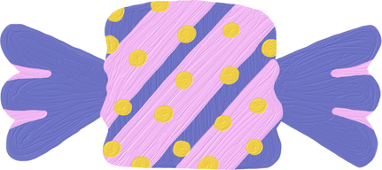
Bài tập nhanh

Slide 13
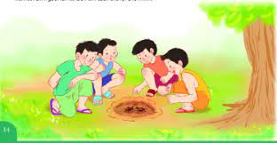
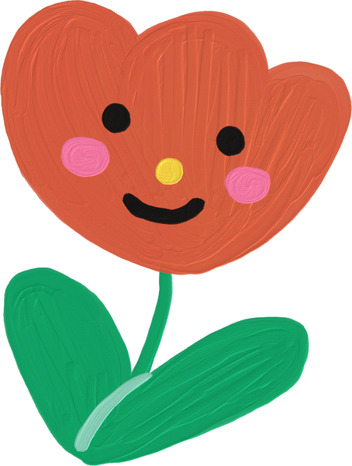
Cho ví dụ: “Chẳng ai muốn thấy một “cao thủ dế” qua đời bằng cách đó.”
+Trong câu trên từ “qua đời” được dùng thay thế cho từ nào?
+Việc dùng từ “qua đời” có tác dụng gì?

Slide 14
Bài tập nhanh
BT số 6

Slide 15
Bài tập 6: Cách diễn đạt “về với thượng đế chí nhân” trong đoạn văn sử dụng biện pháp tu từ gì? Có tác dụng gì?

Slide 16
I.Tri thức tiếng Việt
*Nói giảm nói tránh là biện pháp dùng cách diễn đạt tế nhị, tránh gây cảm giác quá đau buồn, ghê sợ, nặng nề, tránh thô tục, thiếu lịch sự.

Slide 17
II.Luyện tập
Bài tập 1
PHIẾU BÀI TẬP
Câu | Thành ngữ | Thuộc thành phần | Tác dụng/ Ý nghĩa
a)
b)
c)

Slide 18
II.Luyện tập
Bài tập 1
PHIẾU BÀI TẬP
Câu | Thành ngữ | Thuộc thành phần | Tác dụng/ Ý nghĩa
a) | Vui như Tết | Vị ngữ | Cảnh vui vẻ, tưng bừng, nhộn nhịp
b) | Cưỡi ngựa xem hoa | Vị ngữ | Làm một việc qua loa, đại khái, không tìm hiểu kĩ
c) | Tối lửa tắt đèn | Trạng ngữ | Chỉ những lúc khó khan, hoạn nạn

Slide 19
II.Luyện tập
Bài tập 4+ Bài tập 7: Làm giấy kiểm tra nộp
Bài tập 4:
HS đặt câu có sử dụng các thành ngữ: nước đổ đầu vịt, như hai giọt nước, trắng như tuyết.
Yêu cầu: HS viết đúng cấu trúc câu, có gạch chân thành ngữ được sử dụng.
Bài tập 7: Tìm hình ảnh có sử dụng phép so sánh trong đoạn văn và nêu tác dụng.

Slide 20
II.Luyện tập
Bài tập 7:
-Hình ảnh so sánh:
+vươn cổ dài như tàu bay cổ ngỗng lướt qua trên sông
+tiếng chim kêu náo động như tiếng xóc những rổ tiền đồng
+Cồng cộc đứng trong tổ vươn cánh như tượng những người vũ nữ bằng đồng đen đang vươn tay múa.
+Chim già đãy, đầu hói như những ông thầy tu mặc áo xám
+Nhiều con chim rất lạ, to như con ngỗng đậu đến quằn nhành cây.
-Tác dụng: Với những hình ảnh so sánh làm cho đối tượng được miêu tả trở nên cụ thể, chi tiết và sinh động hơn, góp phần vẽ nên một khung cảnh đất rừng phương Nam hoang dã, náo nhiệt bởi sự phong phú của các loài sinh vật nơi đây.

Slide 21
Vận dụng

Slide 22
Bài tập 3
Trò chơi: “Anh xanh em đỏ”
-Mỗi em được phát một tấm thẻ màu đỏ và một tấm thẻ màu xanh.
GV đọc lần lượt các ví dụ có trong BT 3, nếu là tục ngữ thì HS giơ thẻ màu đỏ, nếu ví dụ là thành ngữ thì HS giờ thẻ màu xanh.
-Em nào giơ thẻ đúng hết các ví dụ thì chiến thắng.
-Em nào có lượt sai thì đứng lên bục và chịu hình phạt của những bạn chiến thắng.
Thể lệ
Trò chơi

Slide 23
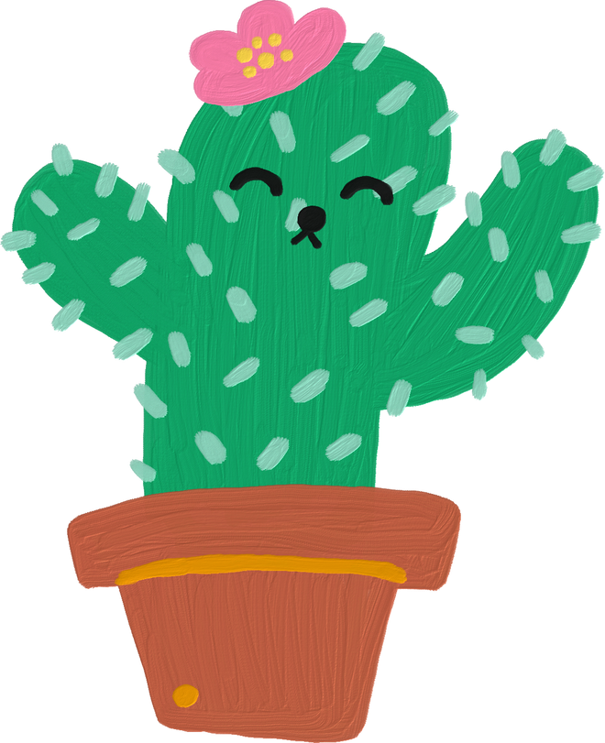
Chào tạm biệt và
chúc các em
học tốt!

